Slide 1
Supervivencia en el Titanic

Slide 2
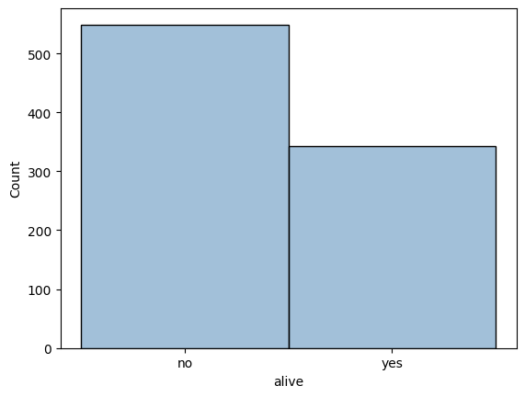
El Titanic fue un accidente con tasa de mortalidad alta

Slide 3
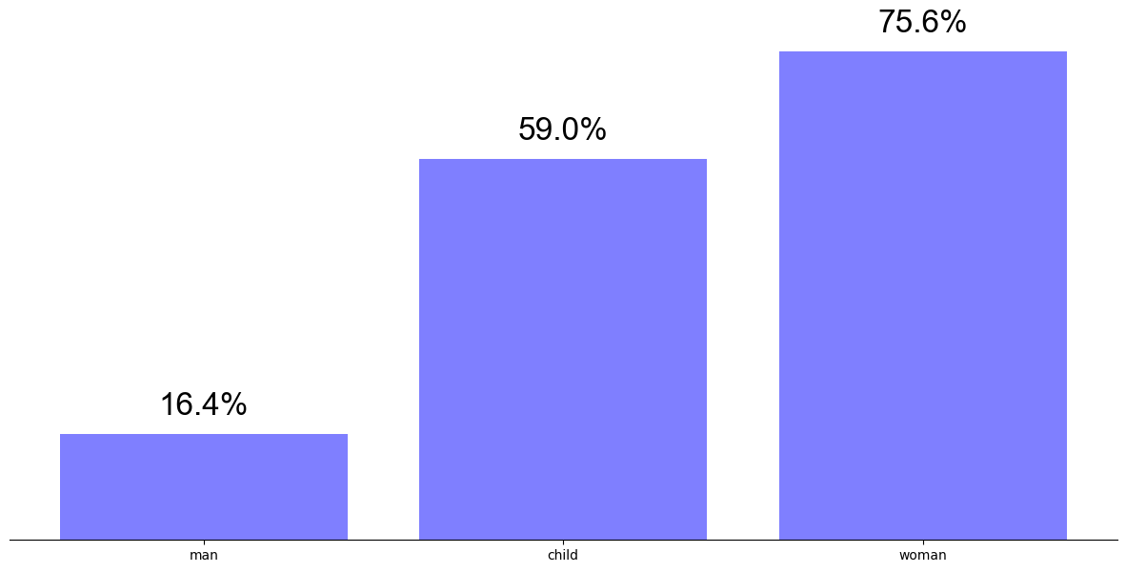
Los datos apoyan que se cumplio el mujeres y niños primero

Slide 4
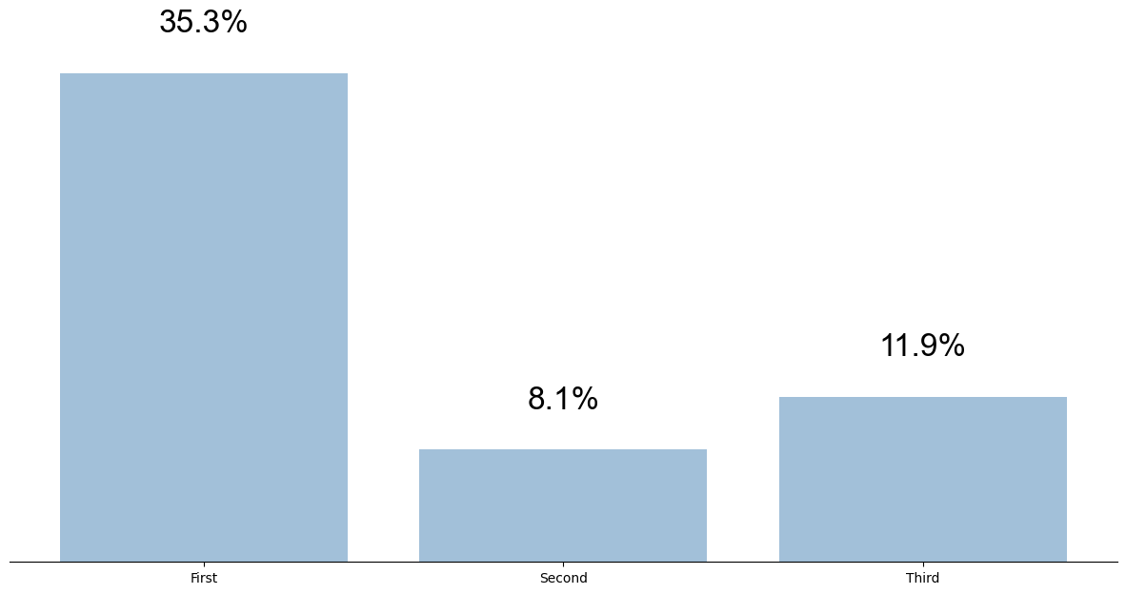
La clase importó en la supervivencia

Slide 5
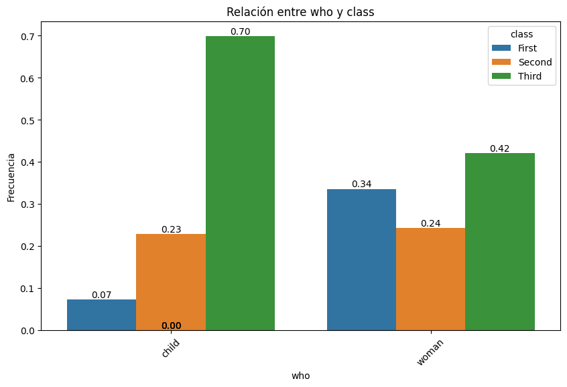
Tasa de supervivencia entre mujeres y niños

Slide 6
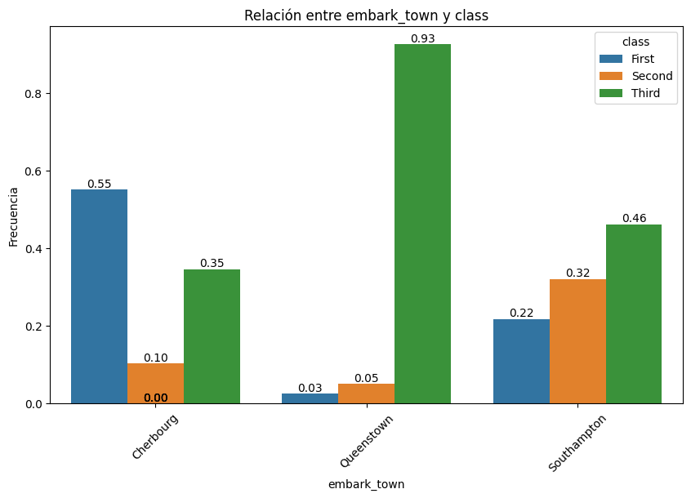
Aunque el puerto importó, la clase fue lo que prevaleció

